Slide 1
富山県介護支援専門員研修
eラーニング受講マニュアル（座学）
更新日：2026年4月28日
接続先URL
https://cm-online-training.leaf-hrm.jp/

Slide 2
目次
オンライン環境の流れ
ログインする
TOPページを確認する
受講予定を確認する
科目の概要を確認する
科目動画の「PDF」のダウンロードについて
科目の動画を見る
確認テストの解答について
確認テストの解説、受け直しについて
・・・
・・・
・・・
・・・
・・・
・・・
・・・
・・・
・・・
2
3
4
5
6
7
8
9
10

Slide 3
オンライン環境利用の流れ
【はじめに】
eラーニングへログインし、利用を開始します。
富山県介護支援専門員協会ホームページ研修情報からLeaf Lightningのログイン画面にアクセスします。
ログインID、初期パスワードは受講決定通知書に記載されています。
【重要】当該パスワードは現状のままご使用くださいますようお願いいたします。
【受講】
自分が受講する研修が表示されていますので、受講を開始します。
・講義動画の視聴
・確認テスト（中間・完了）の解答

Slide 4
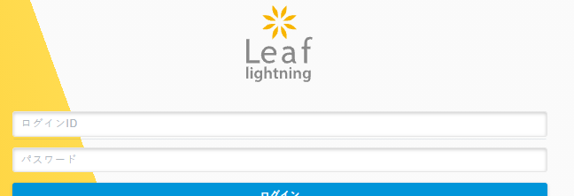
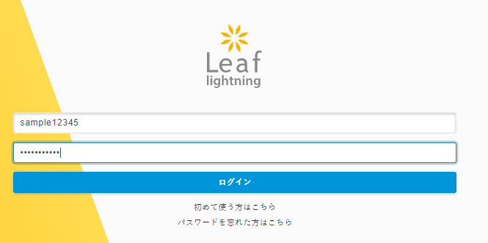
ログインする
TOPページの操作方法についてご紹介します。
①
①富山県介護支援専門員協会ホームページ研修情報からLeaf Lightningのログイン画面にアクセスします。
※ https://cm-online-training.leaf-hrm.jp/ インターネットの検索からもログインできます。
②ログイン画面で「ログインＩＤ・パスワード」を入力して、ログインボタンをおすとログイン完了です。
※ 5回連続でパスワードを間違えますと、30分間ログインできなくなるので注意してください。
②
【重要】
当該パスワードは現状のままご使用
くださいますようお願いいたします。

Slide 5
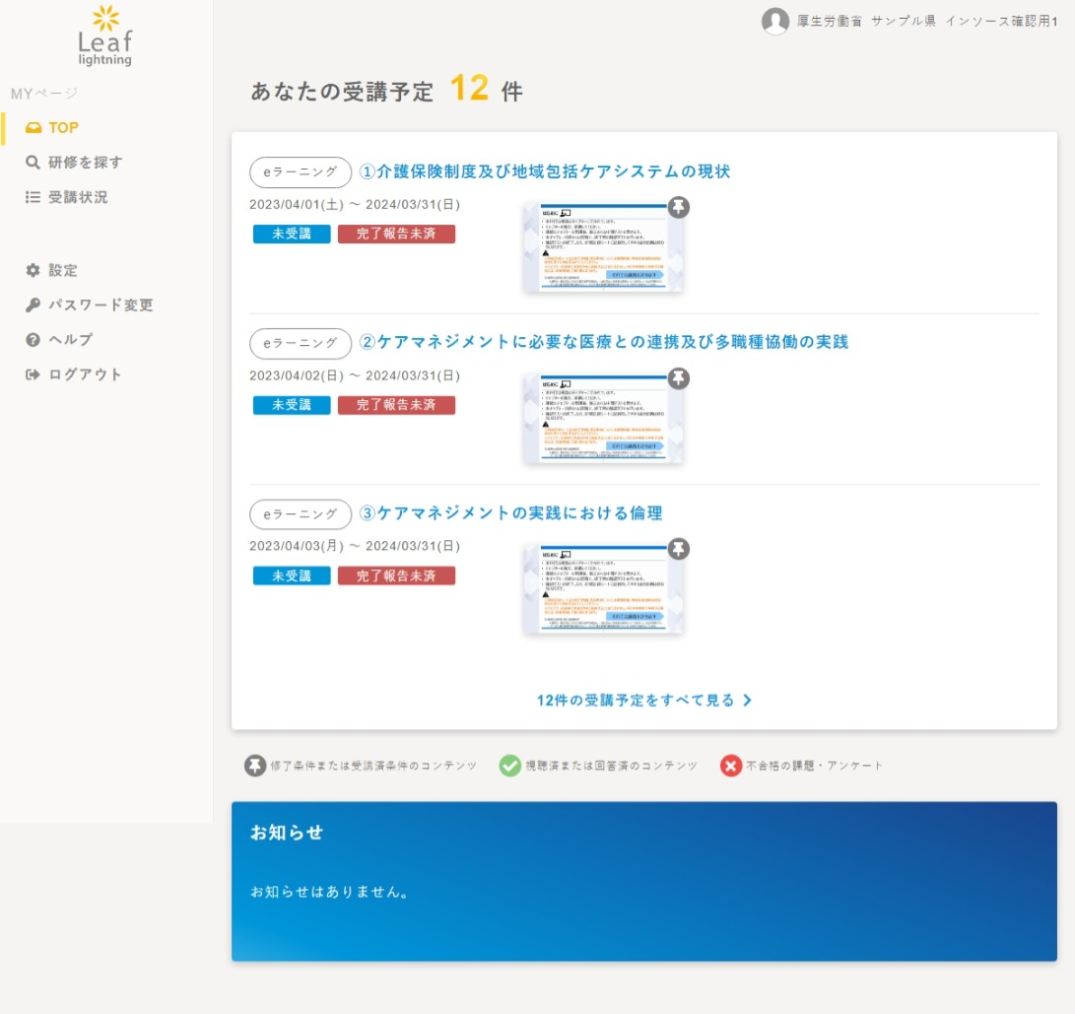
TOPページを確認する
TOPページの見方についてです。
①
②
①サイドバー：各種ペー ジへのリンクがあります。
②あなたの受講状況：受講できる研修が表示されます。画像を押すと動画やスライドが別タブで開きます。
③お知らせ：管理者から配信されているお知らせを確認できます。
③

Slide 6
受講予定を確認する
自身の受講予定を確認することが出来ます。
①
※ご注意※
ログイン後、こちらのお名前を必ずご確認ください。
②
③
①科目名を押すと、科目概要ページに移ります。
②サムネイル画像を押すと視聴ページに移ります。
③3件まで研修が表示されています。もっと確認したい場合には「受講状況をすべて見る」ボタンを押してください。

Slide 7
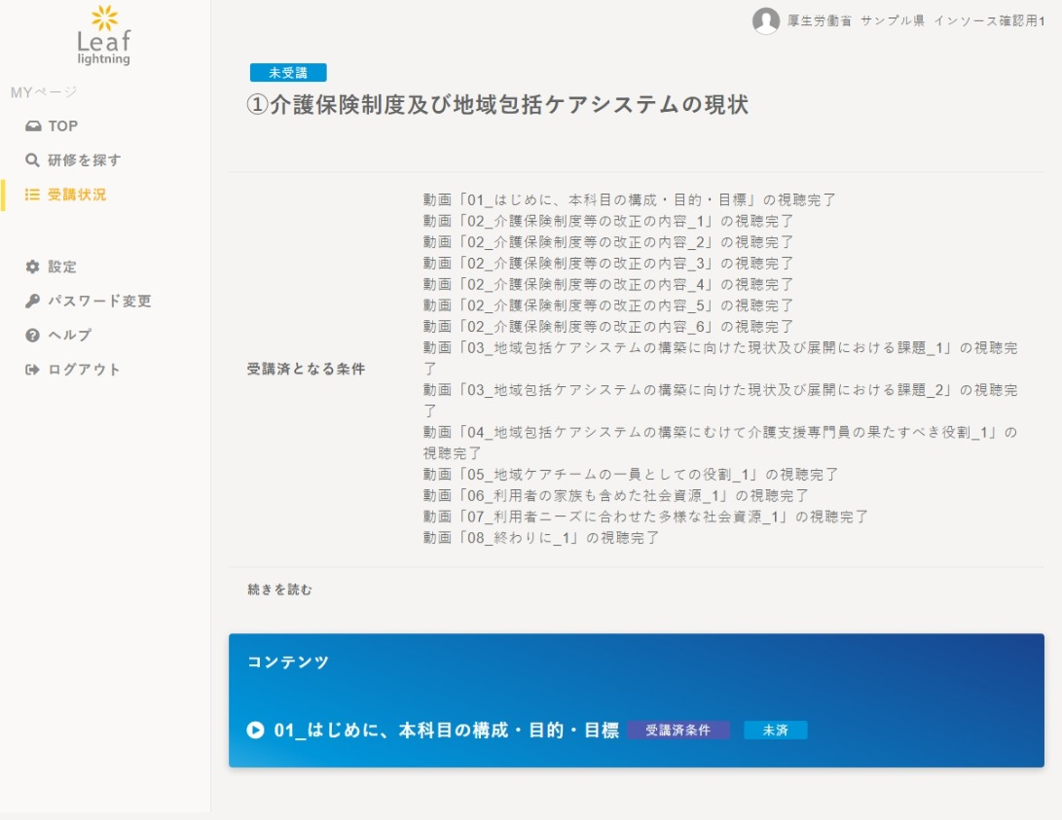
科目の概要を確認する
科目概要ページの見方についてご紹介します。詳細は次ページ以降をご参照ください。
①自身の受講ステータスが 表示されます。
②受講済になるために視聴や解答が必要なコンテンツ名が確認できます。
③コンテンツ名を押すと再生画面が別タブで開きます。
①
②
各科目動画の「PDF」の
ダウンロードについて
この画面を下方向にスクロールすると、「格納資料」「ファイ閲覧」に各科目動画「PDF」があります。
③

Slide 8
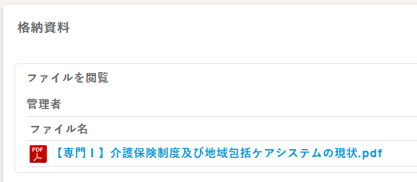
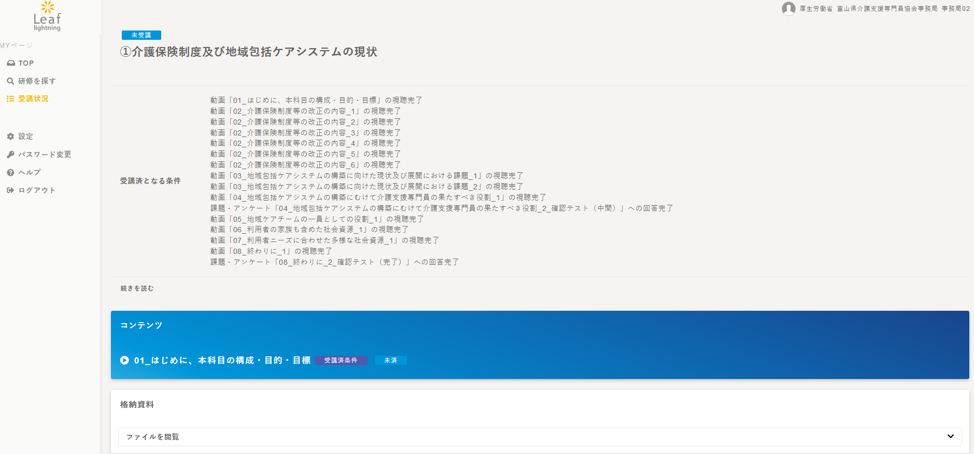
科目動画の「PDF」のダウンロードについて
動画の「PDF」をダウンロードすることができます。
★必要な方は印刷をして、手元に置き 動画を視聴してください。
ファイルを閲覧

Slide 9
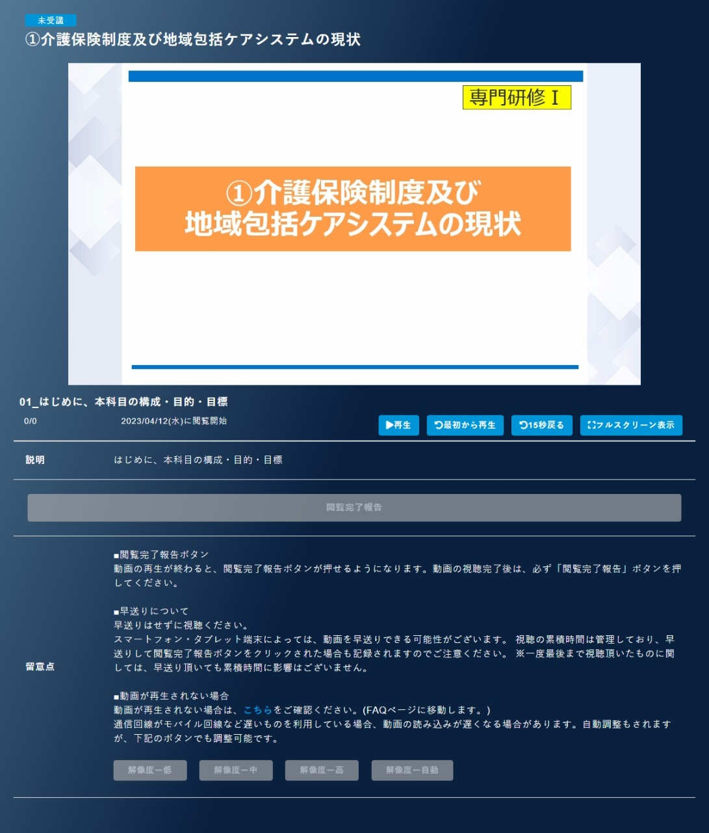
科目の動画を見る
科目の動画を視聴します。
【科目概要ページ】
【視聴ページ】
②
①
▷再生
③
閲覧完了報告
視聴の途中で離席する時は「一時停止ボタン」を押してください。
動画の視聴後は「閲覧完了報告」ボタンを必ず押してください！
※押さないと視聴済みにならないので、ご注意ください！
①科目概要ページにある「コンテンツ」より、視聴する動画名をクリックします。
②別タブで動画が表示されるので、動画の中心にある「▷再生」を押すことで、動画が再生されます。
③動画の視聴後、「閲覧完了報告」ボタンを押すことで動画が視聴済みになります。
※動画が再生されない場合の留意点も画面に記載がありますので、併せてご参照ください。

Slide 10
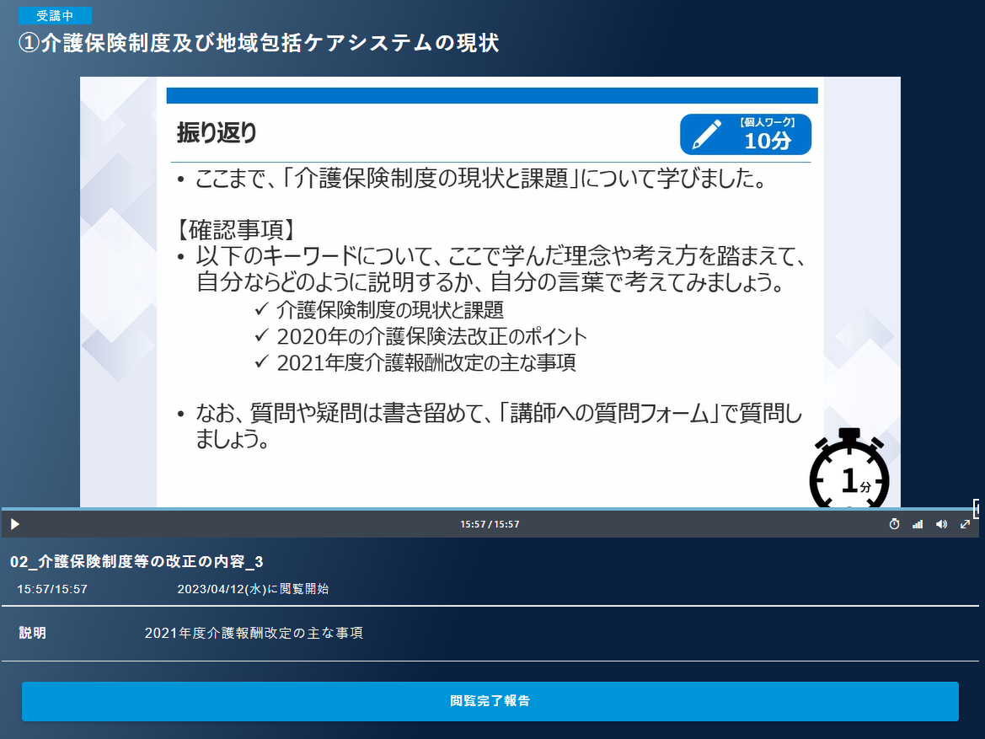
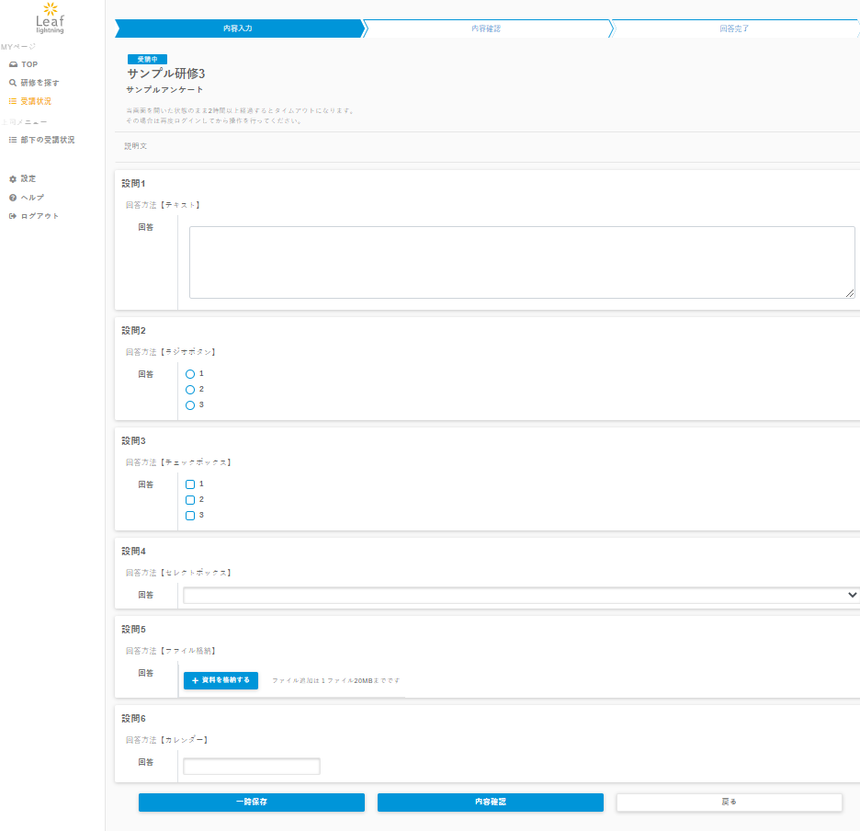

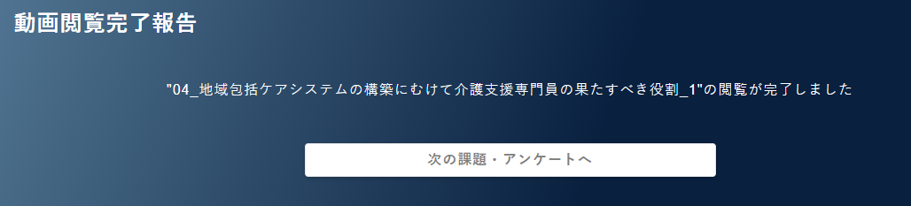
確認テストの解答について
研修に設定された確認テスト（中間・完了）に解答します。
③
①
②
④
次の課題・アンケートへへ
内容確認
⑤
回答確定
①「確認テスト」の一つ前のコンテンツの動画の視聴後に「閲覧完了報告」ボタンを押すことで、動画閲覧完了報告画面に移ります。
②動画閲覧完了報告画面の「次の課題・アンケートへ」ボタンを押すことで「確認テスト」の解答画面が開きます。
③回答方法に沿って、問題を解答します。
④解答後、内容を一時保存する場合は、「一時保存」ボタンを、提出する際には、「内容確認」ボタンを押します。
⑤次の画面で解答内容を確認し、問題がなければ「回答確定」ボタンを押すことで、送信されます。
※戻るボタンを押した場合、回答内容は保存されません。

Slide 11
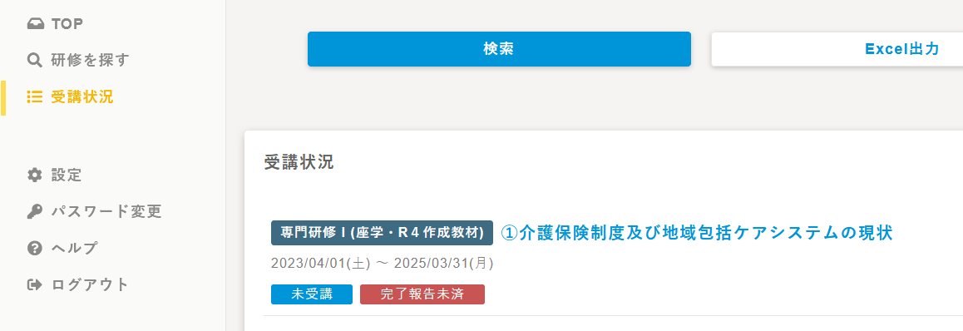
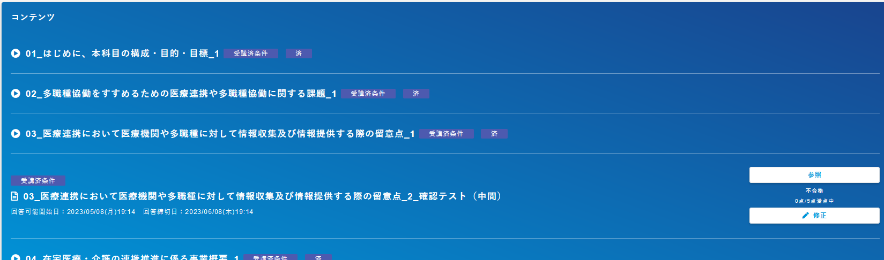
確認テストの解説、受け直しについて
サイドバーの「受講状況」ボタンを押します。受講状況の中から、該当科目名を押すと、各科目のページが開きます。確認テストの「参照」ボタンを押すことで、確認テストの解説を見ることができます。不正解がある場合は、「修正」ボタンを押すことで、テストを受け直すことができます。
※ 再度、テストをする場合は、問題がランダムに出題されます。
受講状況のページ
受講済
完了
参照
✎修正

